Slide 1
Verhaaltjessommen M4(niveau 2) papier en digitaal.

Slide 2
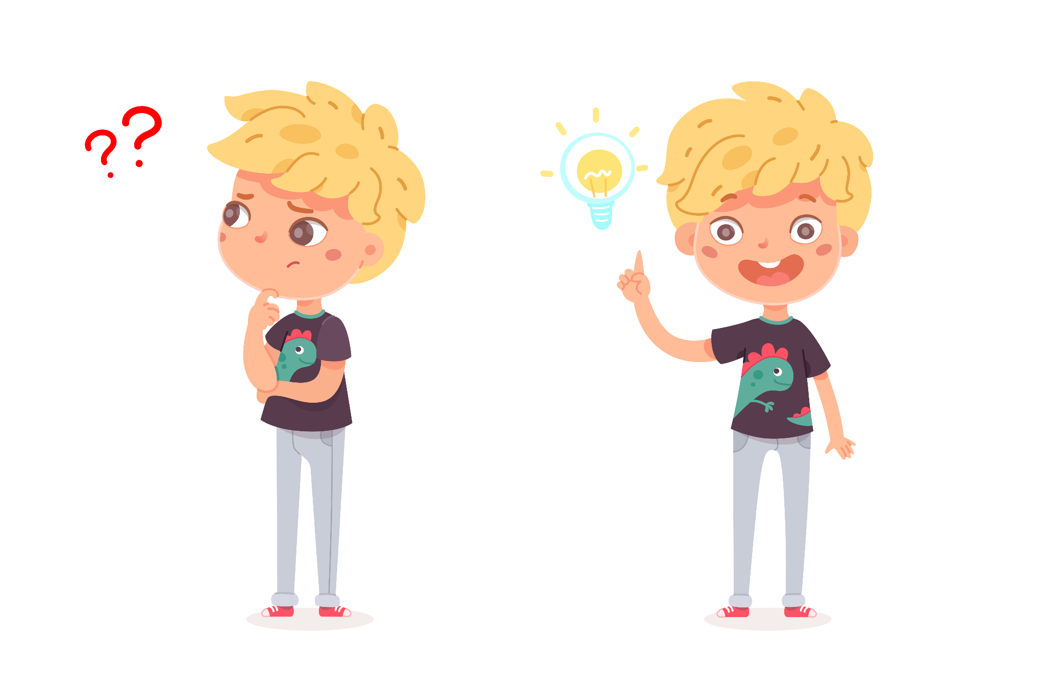
Tips om verhaaltjessommen zelfstandig goed op te lossen.
Lees de opdracht eerst 2x heel goed door. Begrijp je wat er staat?
Reken met de getallen die je ziet staan.
Bedenk goed of het een optel,aftrek of keersom moet zijn.
Als de som lastig is, laat je juf of meester dan zien hoe jij de som hebt opgelost. Schrijf dan niet alleen het antwoord op, maar ook hoe jij het hebt uitgerekend. Zo kan de juf of meester zien hoe jij denkt.
Reken de sommen altijd nog een keertje na bij twijfel.
Let goed op hoe je getal opschrijft.

Slide 3
Verhaaltjessommen M4
blad 1
Jip heeft 12 voetbalplaatjes van zijn club. Hij krijgt er 12 bij. Hoeveel plaatjes heeft hij nu?
Antwoord:
Er zitten al 27 mensen in de bus en nu stappen er nog 6 in. Hoeveel mensen zitten er nu in de bus? Antwoord:
De knikkerpot mag vol. Loes doet er 8 in, Dex doet er twee keer zoveel in. Hoeveel knikkers zitten er dan in de pot?
Antwoord:
Er zit € 25 in de spaarpot. Sem stopt er € 19 bij. Hoeveel € zit er nu in de spaarpot?
Antwoord:
Een metselaar heeft 40 bakstenen klaarliggen. Na 10 minuten metselen liggen er nog maar 3. Hoeveel bakstenen heeft hij gebruikt?
Antwoord:

Slide 4
Verhaaltjessommen M4
blad 2
Stijn moet € 45 betalen. Hij betaald met briefjes van € 5. Hoeveel briefjes moet hij geven?
Antwoord:
Een horloge kost € 90. Hoeveel briefjes van €10 is dat?
Antwoord:
Er zitten 52 mensen in de trein. Er stappen nog 9 mensen in. De volgende stop gaan er 5 uit. Hoeveel mensen zitten er dan in de trein?
Antwoord:
Op de kinderboerderij lopen 8 kippen, 5 geiten en 6 varkens. Hoe dieren zijn dat?
Antwoord:
Ron betaald met €100. De trui kost € 68. Hoeveel € krijgt hij terug?
Antwoord:

Slide 5
Verhaaltjessommen M4
blad 3
De schoolbieb heeft 31 boeken klaarliggen. Er worden 11 boeken uitgeleend en er komen 3 boeken terug. Hoeveel boeken zijn er dan nog in de bieb?
Antwoord:
Pien kan 15 keer de bal raken met tennissen . Tim 2 x zoveel.Hoeveel ballen raakt Tim?
Antwoord:
De golfclub heeft 39 vieze golfballetjes uit de sloot gevist. Er lagen nog 10 schone golfballetjes.
Hoeveel golfballetjes hebben ze nu weer?
Antwoord:
Een snoepzak met 36 zuurtjes moet eerlijk verdeeld worden over 6 kinderen. Hoeveel snoepjes krijgt 1 kind?
Antwoord:
In een autozaak staan 26 auto’s. 15 auto’s zijn nieuw en de rest is tweedehands. Hoeveel auto’s zijn dat?
Antwoord:

Slide 6
Digibord versie blad 1

Slide 7
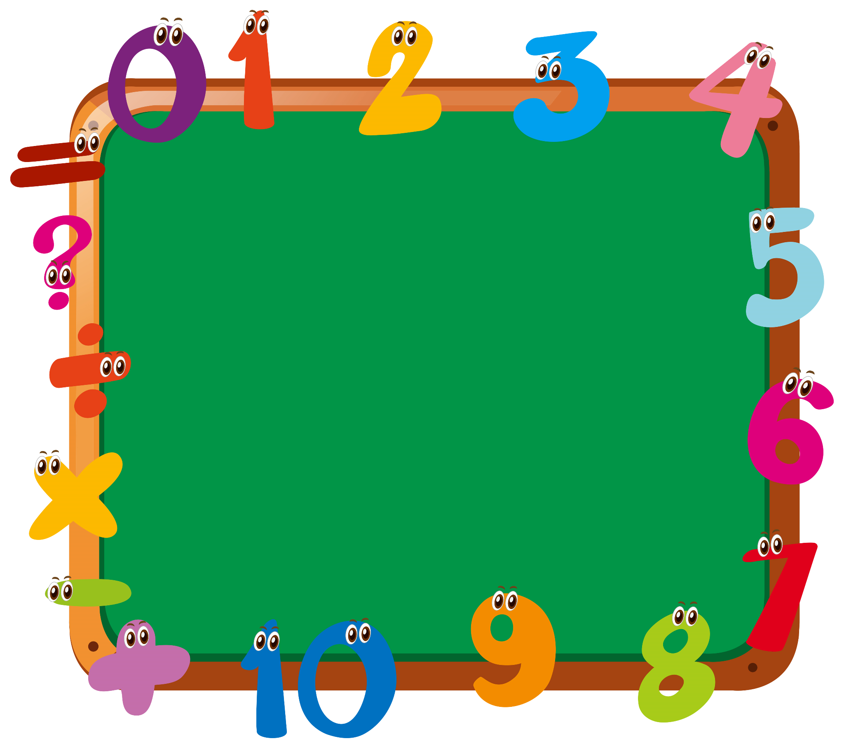
1
Jip heeft 12 voetbalplaatjes van zijn club. Hij krijgt er 12 bij. Hoeveel plaatjes heeft hij nu?
Antwoord:

Slide 8
2
Er zitten al 27 mensen in de bus en nu stappen er nog 6 in. Hoeveel mensen zitten er nu in de bus?
Antwoord:

Slide 9
3
De knikkerpot mag vol. Loes doet er 8 in, Dex doet er twee keer zoveel in. Hoeveel knikkers zitten er dan in de pot?
Antwoord:

Slide 10
4
Er zit € 25 in de spaarpot. Sem stopt er € 19 bij. Hoeveel € zit er nu in de spaarpot?
Antwoord:

Slide 11
5
Een metselaar heeft 40 bakstenen klaarliggen. Na 10 minuten metselen liggen er nog maar 3. Hoeveel bakstenen heeft hij gebruikt?
Antwoord:

Slide 12
Digibord versie blad 2

Slide 13
1
Stijn moet € 45 betalen. Hij betaald met briefjes van € 5. Hoeveel briefjes moet hij geven?
Antwoord

Slide 14
2
Een horloge kost € 90. Hoeveel briefjes van €10 is dat?
Antwoord:

Slide 15
3
Er zitten 52 mensen in de trein. Er stappen nog 9 mensen in. De volgende stop gaan er 5 uit. Hoeveel mensen zitten er dan in de trein? Antwoord:

Slide 16
4
Op de kinderboerderij lopen 8 kippen, 5 geiten en 6 varkens. Hoe dieren zijn dat?
Antwoord:

Slide 17
5
Ron betaald met €100. De trui kost € 68. Hoeveel € krijgt hij terug?
Antwoord:

Slide 18
Digibord versie blad 3

Slide 19
1
De schoolbieb heeft 31 boeken klaarliggen. Er worden 11 boeken uitgeleend en er komen 3 boeken terug. Hoeveel boeken zijn er dan nog in de bieb?
Antwoord:

Slide 20
2
Pien kan 15 keer de bal raken met tennissen . Tim 2 x zoveel.Hoeveel ballen raakt Tim?
Antwoord:

Slide 21
De golfclub heeft 39 vieze golfballetjes uit de sloot gevist. Er lagen nog 10 schone golfballetjes in de mand.
Hoeveel golfballetjes hebben ze nu weer? Antwoord:
3

Slide 22
4
Een snoepzak met 36 zuurtjes moet eerlijk verdeeld worden over 6 kinderen. Hoeveel snoepjes krijgt 1 kind?
Antwoord:

Slide 23
5
In een autozaak staan 26 auto’s. 15 auto’s zijn nieuw en de rest is tweedehands. Hoeveel auto’s zijn dat?
Antwoord:

